Slide 1
Heograpiyang Pisikal ng Pilipinas

Slide 2
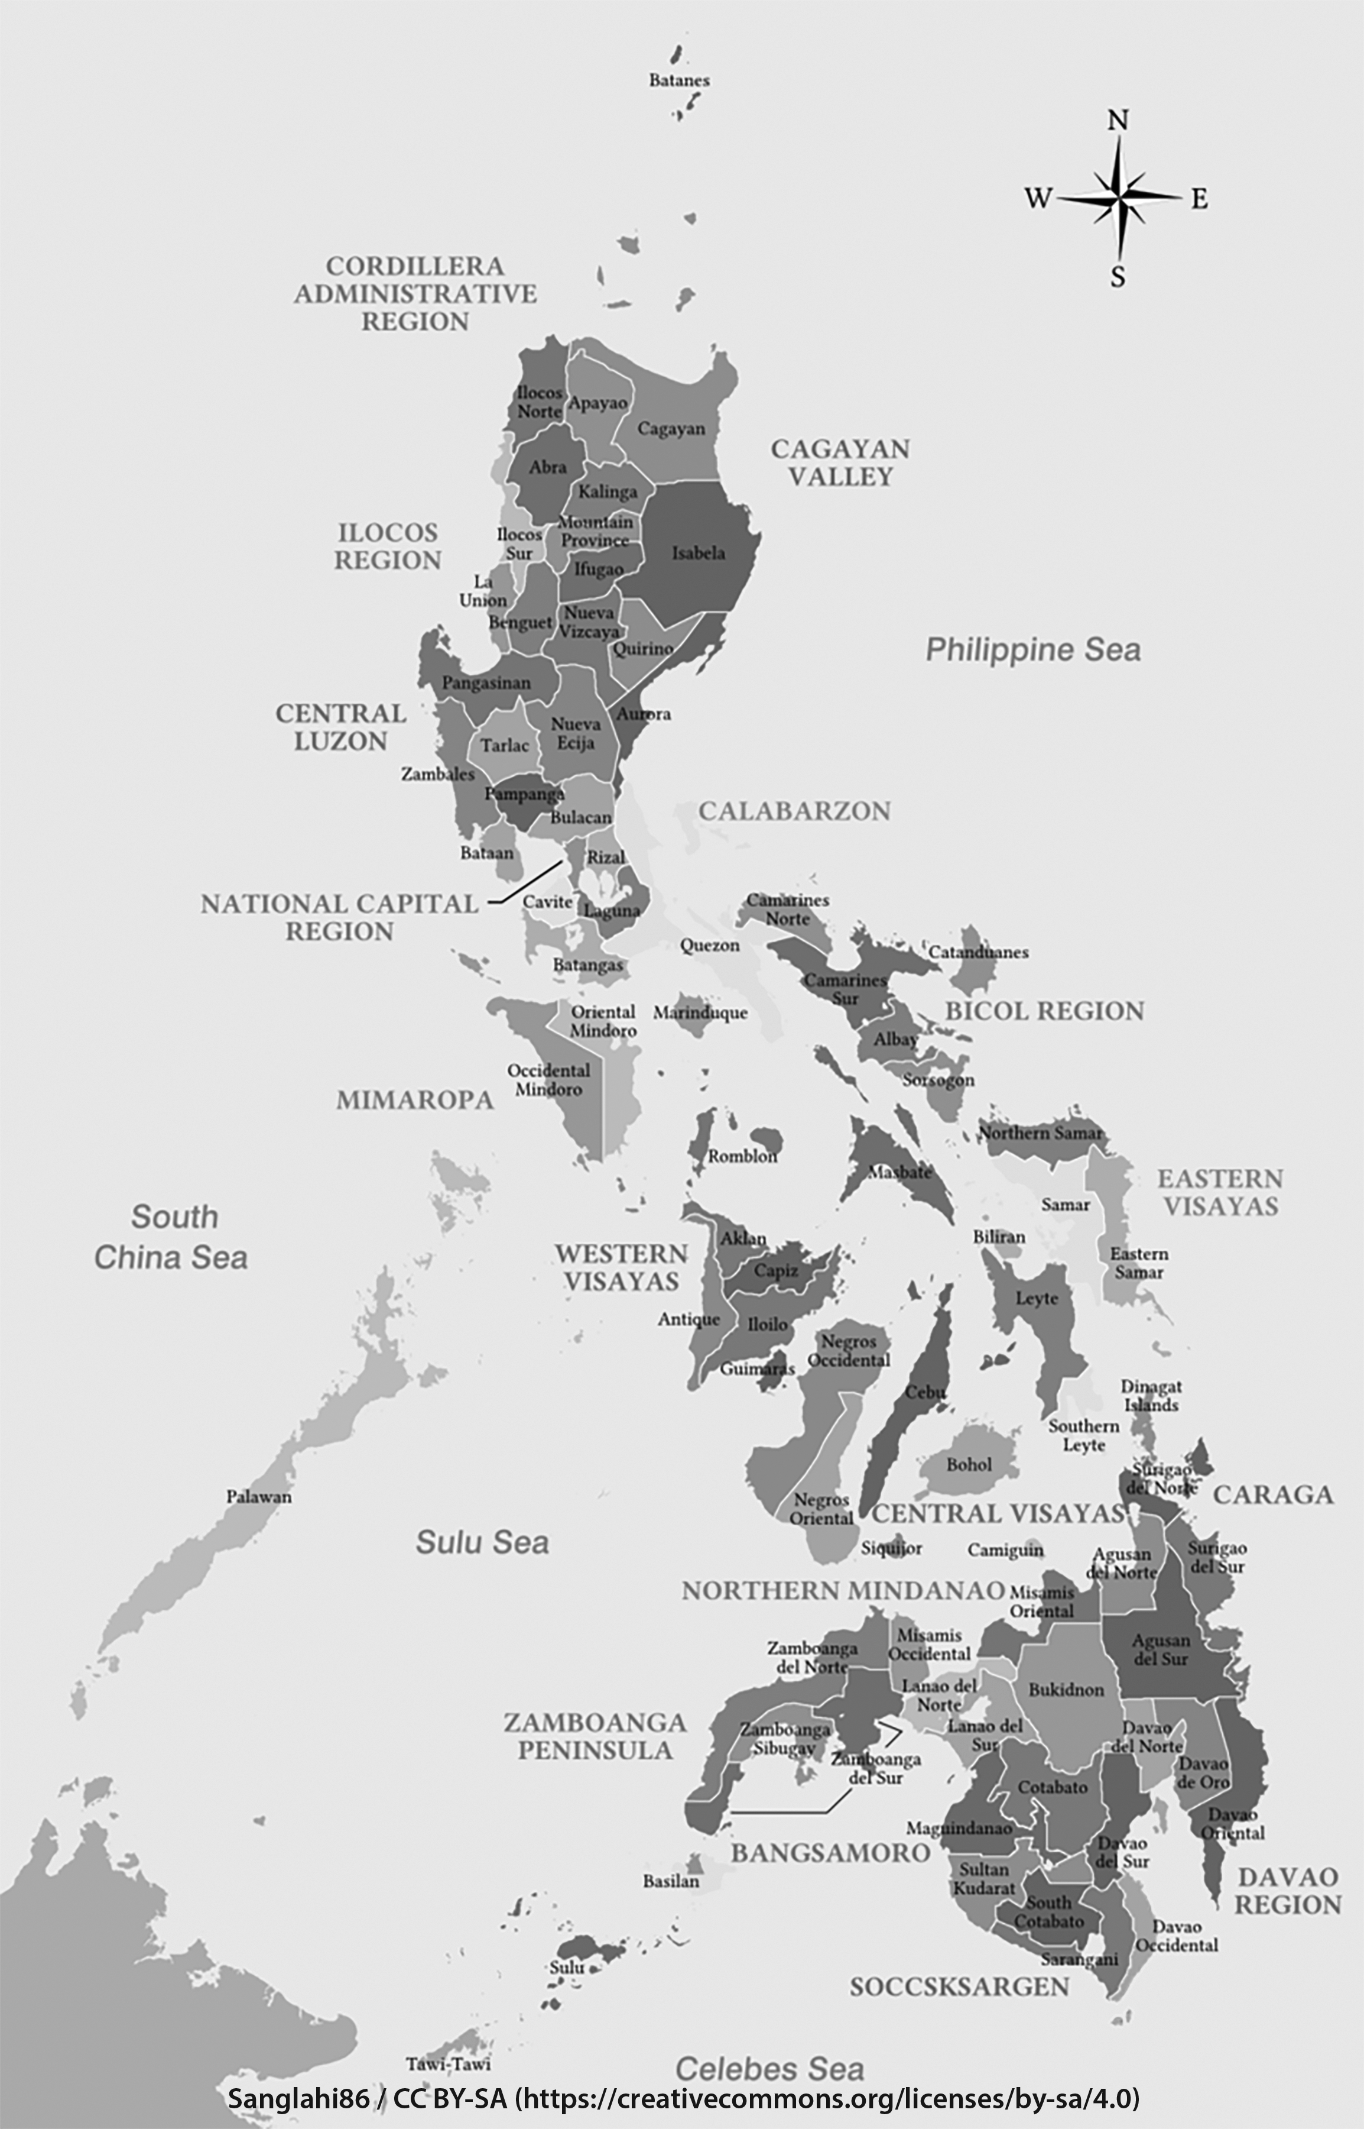
Ang Topograpiya ng Pilipinas
Ang topograpiya ng ating bansa ay binubuo ng mga anyong lupa at mga anyong tubig.
Ang Pilipinas ay mabundok. Ang mga pangunahing hanay ng kabundukan ay ang bulubundukin ng Sierra Madre, Cordillera, Caraballo, at Zambales. May kabundukan din sa Visayas at Mindanao.
Dahil ang Pilipinas ay isang bansang arkipelago, ang kabuoan nito ay napaliligiran ng malalaking katawan ng tubig tulad ng Pacific Ocean, Philippine Sea, West Philippine Sea, Babuyan Channel, Luzon Strait, Celebes Sea, at Sulu Sea.

Slide 3
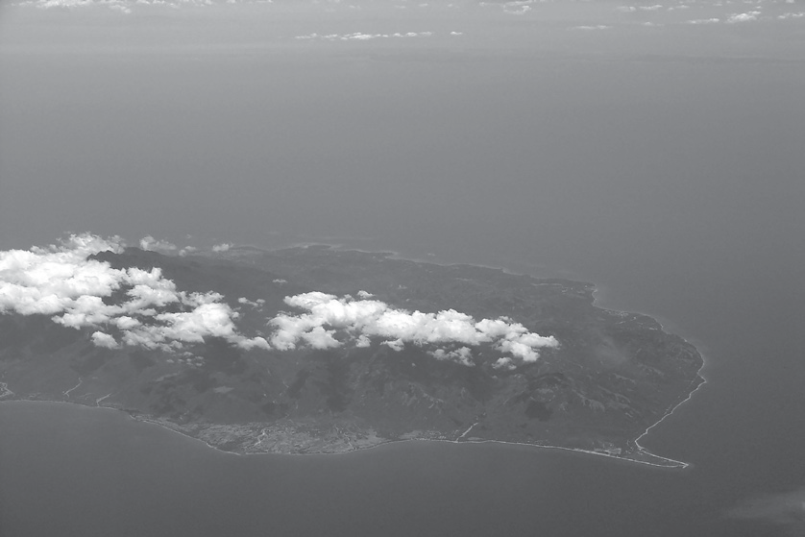
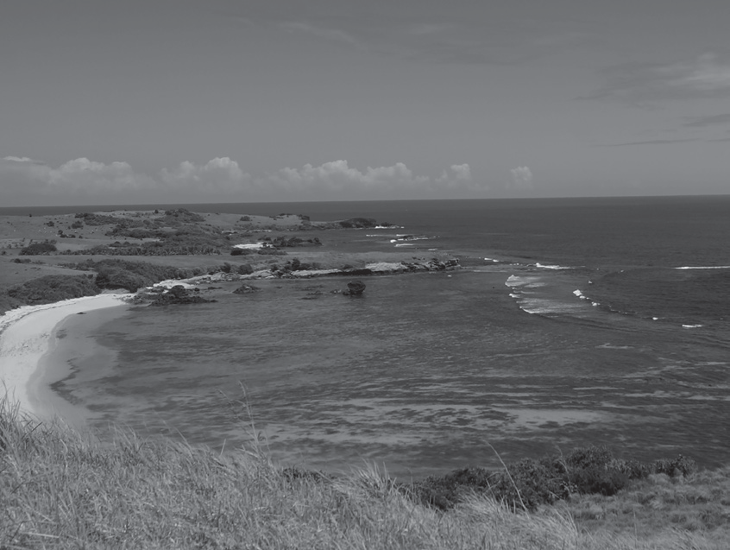
Mga Anyong Lupa
Kapuluan (Archipelago) - binubuo ng iba’t ibang mga pulo. Ang Pilipinas ay isang kapuluan na binubuo ng tinatayang 7,641 na maliliit at malalaking pulo. Ang mga halimbawa ng bansang kapuluan sa mundo ay ang Indonesia, Japan, at United Kingdom
Pulo o Isla (Island) – anyong lupang napaliligiran ng tubig ay isang pulo o isla. Maraming pulo ang bumubuo sa Pilipinas: Luzon, Visayas, at Mindanao.
Tangway (Peninsula) – anyong lupa na nakausli sa kalupaan o mainland at naliligiran halos ng katubigan. Ang mga halimbawa ng tangway sa Pilipinas ay ang Bataan, Bicol, at Zamboanga.
P199, CC BY-SA 3.0, via Wikimedia Commons
JannahTepace, CC BY-SA 4.0, via Wikimedia Commons

Slide 4
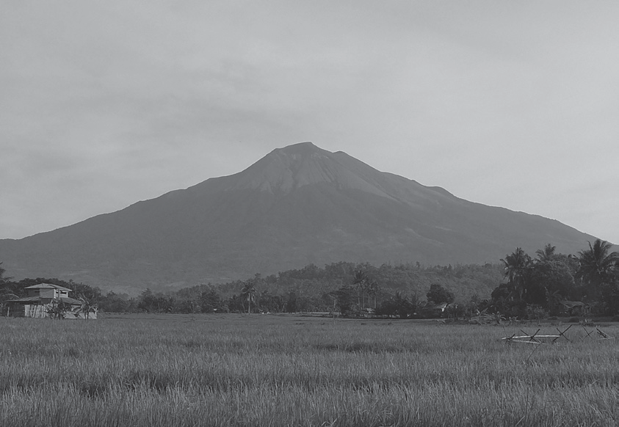
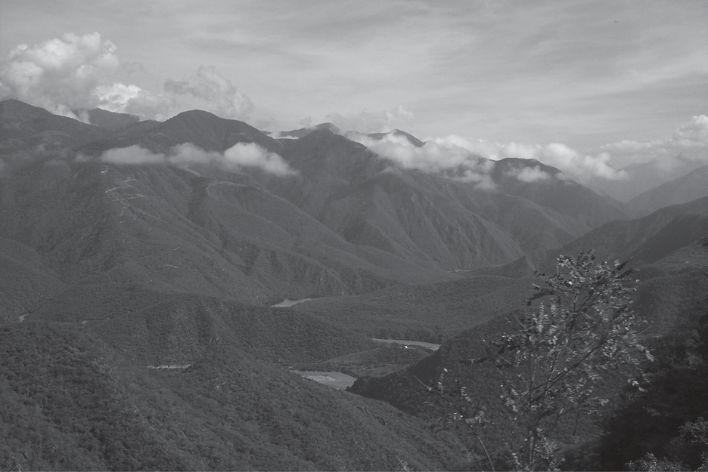
Mga Anyong Lupa
Bundok (Mountain) – mataas na anyong lupa na may tuktok o peak. Ilan sa mga kilalang bundok ay ang Bundok Makiling, Bundok Dulang-Dulang, Bundok Guiting-Guiting, at Bundok Halcon.
Bulubundukin (Mountain Range) – magkakakawing na mga bundok. Ang mga bulubundukin sa Pilipinas ay ang Bulubundukin ng Sierra Madre, Cordillera, at Caraballo sa Luzon at Diwata sa Mindanao.
Studphil [Public domain]
Christian Frausto Bernal, CC BY-SA 2.0, via Wikimedia Commons

Slide 5
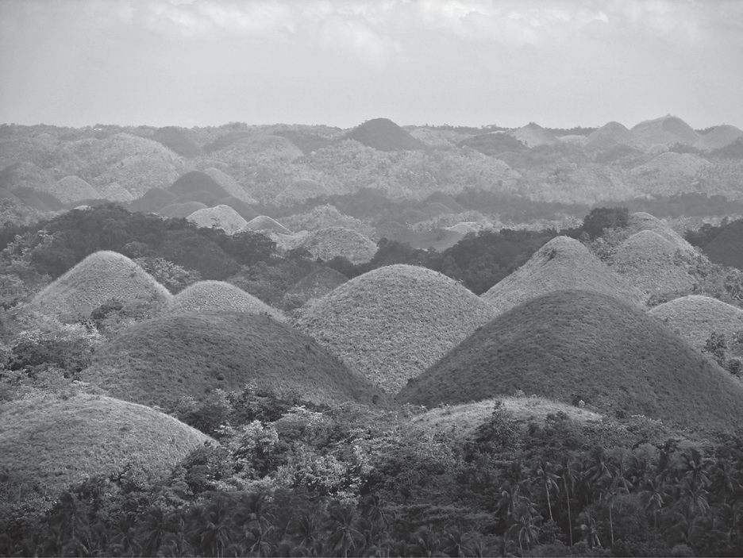
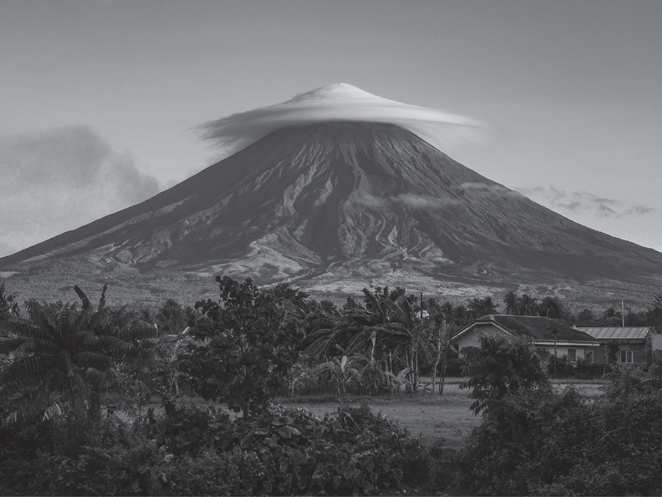
Mga Anyong Lupa
Burol (Hill) – mataas na anyong lupa ngunit mas maliit at mababa kaysa sa bundok. Ang Chocolate Hills na matatagpuan sa Bohol ay ang pinakakilalang burol sa Pilipinas.
Bulkan (Volcano) – mataas na anyong lupa kung saan ang butas nito sa tuktok ay nilalabasan ng napakainit na lava, abo, at bato kapag pumutok. Ang ilang halimbawa ay ang Bulkang Mayon, Bulkang Taal, at Bulkang Pinatubo sa Luzon; Bulkang Kanlaon sa Visayas; at Bulkang Hibok-Hibok sa Mindanao.
P199, CC BY-SA 3.0, via Wikimedia Commons
Patryk Reba, CC BY-SA 4.0, via Wikimedia Commons

Slide 6
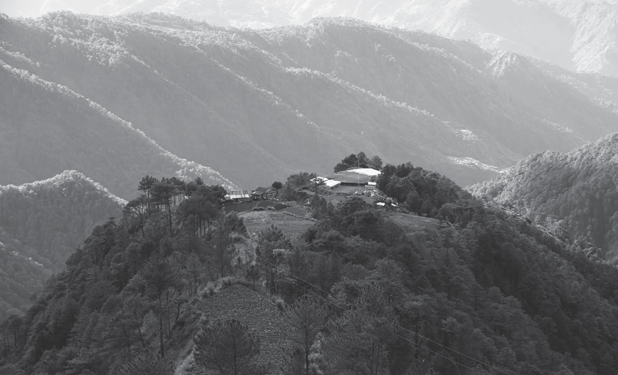
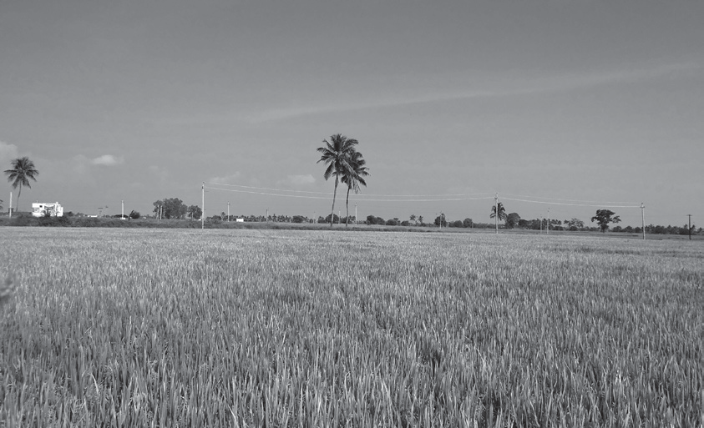
Mga Anyong Lupa
Talampas (Plateau) – patag na lupa sa ibabaw ng bundok. Ang
malamig na lungsod ng Baguio ay bahagi ng talampas ng Benguet.
Kapatagan (Plain) – anyong lupa na mababa, patag, at malawak. Ang mga kilalang kapatagan ay ang Gitnang Luzon at ang Kapatagan ng Cotabato.
Leocadio Sebastian, CC BY 2.0, via Wikimedia Commons
Bishnu Sarangi, CC0 via Pixabay.com

Slide 7
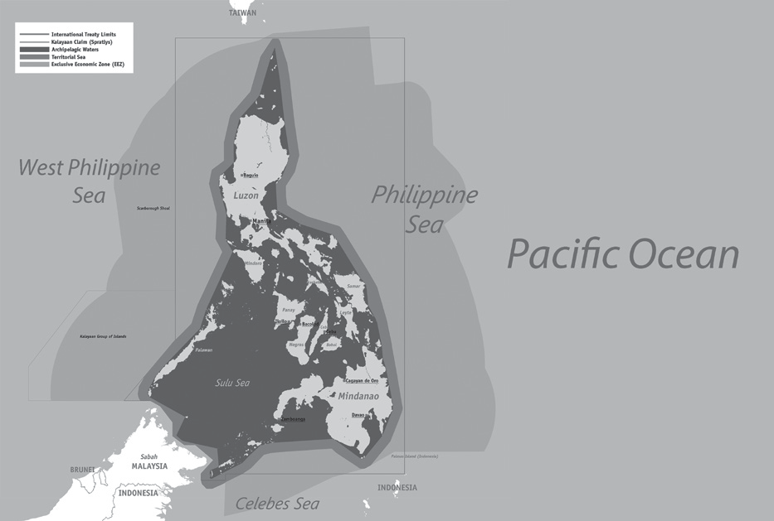
Mga Anyong Tubig
Karagatan (Ocean) – ito ang pinakamalaking anyong tubig. Napakalalim nito at malawak. Ang Atlantic Ocean, Arctic Ocean, Indian Ocean, Pacific Ocean, at Southern Ocean ay ang mga karagatan sa mundo. Ang Pacific Ocean ang pinakamalapit sa Pilipinas na nasa gawing kanluran nito.
Dagat (Sea) – malaking anyong tubig din ngunit hindi kasinlaki at lawak ng karagatan. Maalat ang tubig nito tulad ng tubig sa karagatan. Ang Philippine Sea, West Philippine Sea, South China Sea, Celebes Sea, Sulu Sea, Sibuyan Sea, at Bohol Sea ay mga halimbawa ng dagat.
Roel Balingit (username: Namayan), CC BY 2.5, via Wikimedia Commons

Slide 8
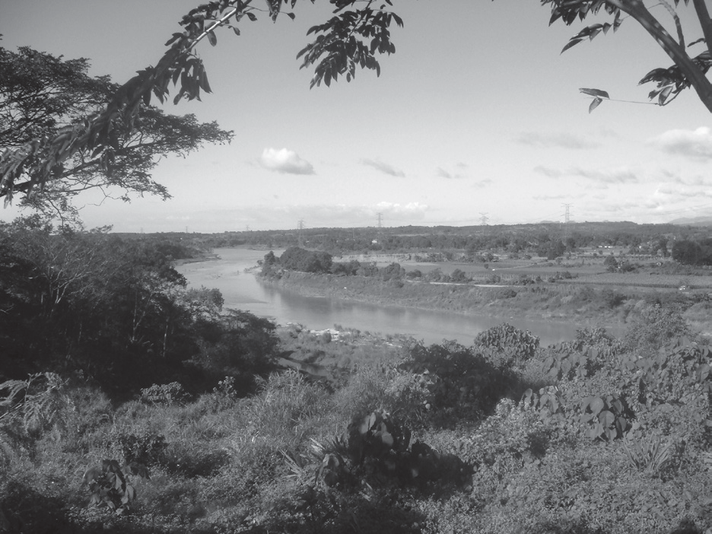
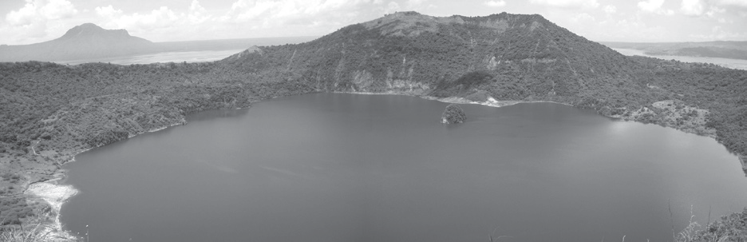
Mga Anyong Tubig
Ilog (River) – ang tubig sa ilog ay karaniwang nanggagaling sa bundok at umaagos patungong dagat. Ang tubig dito ay hindi maalat o tinatawag na tubig tabang. Ang Ilog Cagayan, Rio Grande de Mindanao, Ilog Agno, Ilog Angat, at Ilog Pasig ay halimbawa ng mga ilog.
Lawa (Lake) – anyong tubig na napalilibutan ng lupa. Ang tubig dito ay hindi umaagos sa dagat at hindi maalat. Ang Lawa Naujan, Lawa Buhi, Lawa Laguna,at Lawa Taal ay mga halimbawa ng anyong tubig na ito.
Ramon FVelasquez, CC BY-SA 3.0, via Wikimedia Commons
hidariki58, joy mulato, CC BY 3.0, via Wikimedia Commons

Slide 9
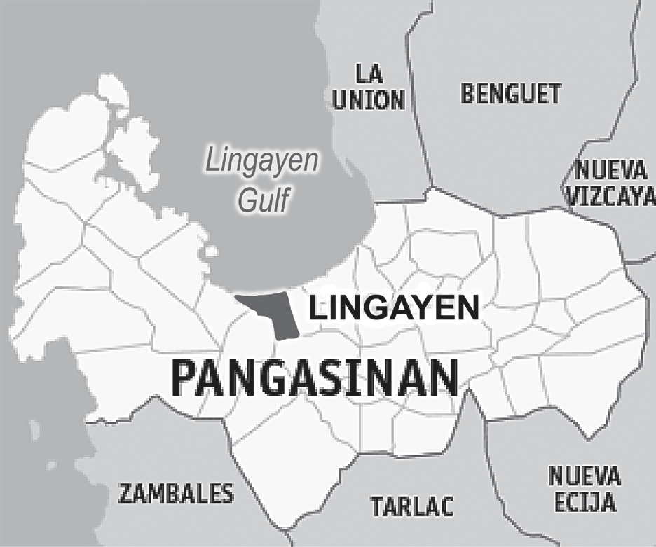
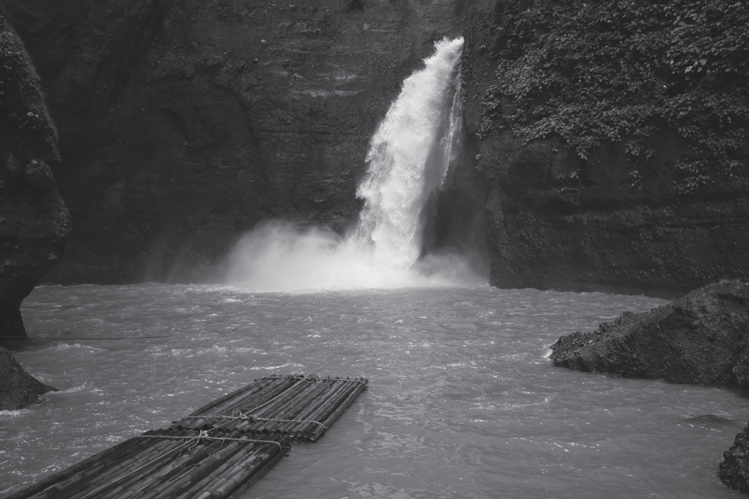
Mga Anyong Tubig
Golpo (Gulf) – anyong tubig na halos napalilibutan ng lupa ngunit matatagpuan ito sa bukana ng dagat. Ang Golpo ng Davao at Golpo ng Lingayen ay mga halimbawa ng golpo.
Talon (Falls) – anyong tubig na bumabagsak mula sa mataas na lugar. Karaniwang dumadaloy ang tubig mula sa talon patungo sa ilog at iba pang anyong tubig. Ang Talon Maria Cristina, Talon Daranak, Talon Kawasan, at Talon Pagsanjan ay ilan lamang sa mga kilalang talon sa Pilipinas.
Mike Gonzalez (TheCoffee), CC BY-SA 3.0, via Wikimedia Commons
Andrew Martin, CC BY 3.0, via Wikimedia Commons
May iba pang anyong tubig na matatagpuan sa Pilipinas tulad ng look (bay), kipot (strait), at bukal (spring).

Slide 10
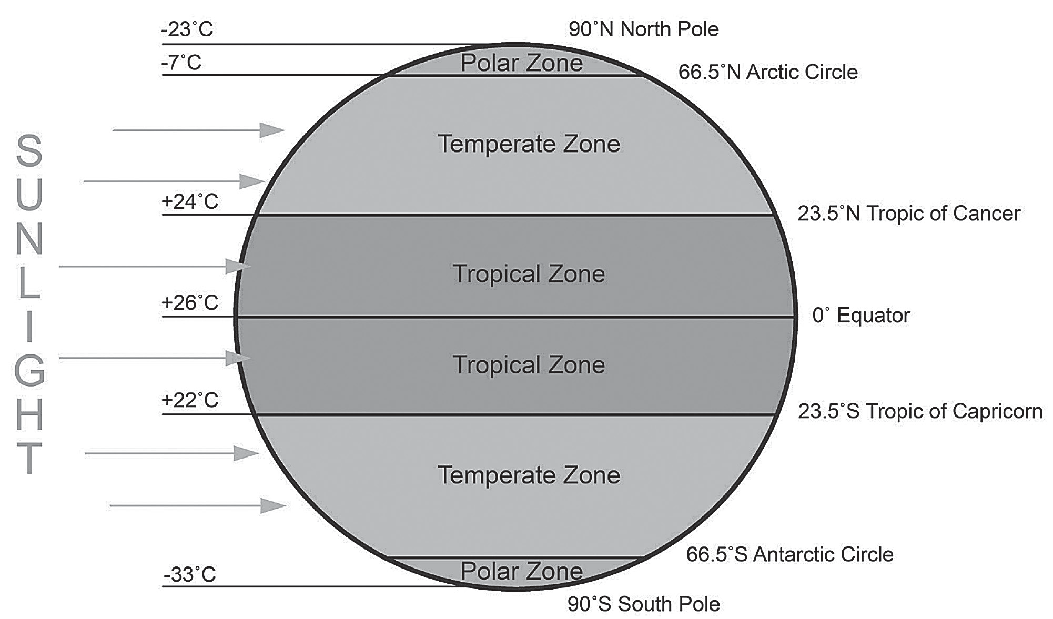
Klima
Klima – pangkalahatang uri sa isang lugar sa loob ng mahabang panahon.
Panahon – aktuwal na kalagayan ng atmospera ng isang tiyak na lugar.
  Ang mga bansang matatagpuan sa pagitan ng ekwador at 23.5º pahilaga o patimog ay nasa Tropiko ng Kanser at Tropiko ng Kaprikorn ay sakop ng mababang latitud.
  Direktang nasisikatan ng araw ang mga lugar na tinatawag ding tropical zone. Ang Pilipinas ay bansang tropikal na may tagtuyot at tag-ulan na panahon.

Slide 11
Klima
Ang mga bansang nasa pagitan ng 23.5º at 66.5º latitud pahilaga at patimog ay pahilis na nasisikatan ng araw.
May apat na uri ng panahon dito (tag-araw, taglagas, taglamig, at tagsibol). Temperate zone ang tawag sa sonang ito.

Slide 12
Klima
Nasa mataas na latitud naman matatagpuan ang mga lugar na halos hindi nasisikatan ng araw. Ang mga lugar na ito ay nasa pagitan ng 66.5º–90º.
Ganito rin ang nararanasan ng mga lugar na nasa katulad ng sonang ito sa dakong timog. Frigid zone ang tawag sa sonang ito.
Ang mga naninirahan sa mga polong hilaga at polong timog ay nasa frigid zone. Malamig sa buong taon dito.

Slide 13
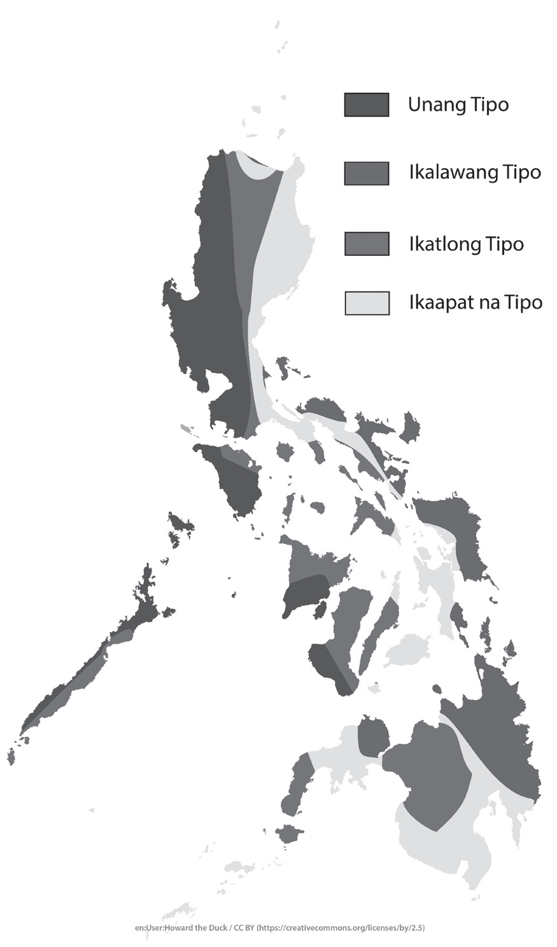
Mga Uri ng Klima sa Bansa
1. Unang Uri – tuyo mula Nobyembre hanggang Abril at basa naman sa iba pang bahagi ng taon. Nararanasan ito sa Luzon, Negros, at Palawan.
2. Ikalawang Uri – maulan buong taon, lalo na mula Nobyembre hanggang Enero. Walang panahong tagtuyo. Nararanasan ito sa Sorsogon, Camarines Sur, Catanduanes, Silangang Albay, Quezon, Samar, Leyte, at Silangang Mindanao.

Slide 14
Mga Uri ng Klima sa Bansa
3. Ikatlong Uri – walang tiyak na panahon. Maaaring tagtuyo mula Nobyembre hanggang Abril at maaaring tag-ulan sa ibang bahagi ng taon. Nararanasan ito sa Nueva Vizcaya, Isabela, Cagayan Valley, silangang bahagi ng Mt. Province, Masbate, Romblon, Timog Quezon, Cebu, Silangang Negros, Hilagang Mindanao, at Silangang Palawan.
4. Ikaapat na Uri – ang tagulan ay pantay sa buong taon. Nararanasan sa Batanes, Albay, Bontoc, Marinduque, Leyte, Hilagang Cebu, Bohol, Hilagang-silangang Luzon, Kanlurang Camarines Sur, at buong pulo ng Mindanao.

Slide 15
Pagsasanay
I. Panuto: Sagutin ang mga tanong.
1. Ano-ano ang pagkakaiba ng bawat pares ng anyong lupa?
a. bundok at burol
b. pulo at tangway
c. bulkan at talampas
d. lambak at kapatagan
2. Bakit mahalagang makilala mo ang mga anyong tubig sa ating bansa?

Slide 16
Mga Halimbawang sagot:
Narito ang pagkakaiba ng mga anyong lupa:
a. Ang bundok ay mataas na anyong lupa na may tuktok o peak samantalang ang burol ay mas mababa kompara sa bundok.
b. Ang pulo ay anyong lupang napaliligiran ng tubig samantalang ang tangway ay lupang nakausli sa kalupaan na halos naliligiran ng tubig.
c. Ang bulkan ay isang mataas na anyong lupa na karaniwang naglalabas ng usok at lava kung ito ay sumasabog samantalang ang talampas ay patag na lupa sa ibabaw ng bundok.
d. Ang lambak ay patag na lupa sa pagitan ng mga bundok samantalang ang kapatagan ay anyong lupa na mababa, patag, at malawak na pinakaangkop sa pagtatanim.
2. Mahalagang makilala at magkaroon ng sapat na kaalaman tungkol sa mga anyong lupa sa bansa upang magkaroon ng ideya sa uri ng buhay at hanapbuhay na mayroon ang iba’t ibang lugar. Ito ay mahalaga rin sa paghahanda sa mga kalamidad o hindi magandang epekto ng posibleng pag-apaw ng mga anyong tubigna ito.

